Slide 1
第六章 固体的热特性
清华大学电子系

Slide 2

一维单原子链
一维情况，只考虑纵波
对某个原子受力分析（简谐近似、只考虑最近邻作用）
写出这个原子的牛顿方程：
把试解 代入上述方程，可确立ω和q的关系
发现所有原子的A和ω都相同，只是相位差anq
ω-q称为色散关系， ω(q)具有周期性， ω有最大值
q的取值范围，只需取到第一布里渊区
引入周期性边界条件，q的值不连续，只能是
每一个ω(q)对应的格波称为一个振动模
长波极限（q→0），弹性波，所有原子一起同相振动
短波极限（q→ ± ），驻波（群速为零），相邻原子相对振动
$$m{\ddot{μ}}_{n}=β(μ_{n+1}+μ_{n−1}−2μ_{n})$$

Slide 3
一维双原子链
求解格波和色散关系的过程和一维单原子链类似。
色散关系有两支：声学支和光学支。
长声学支格波（长声学波）对应所有原子一起振动；长光学支格波（长光学波）对应原胞内不同原子之间的相对振动。
q的取值限定在布里渊区内，个数和原胞个数N一样，格波数为2N。
长波极限（q→0），声学波是弹性波，光学波是驻波（相邻原子相对振动、质心不变）
短波极限（q→± ），声学波和光学波都是驻波（群速为零。

Slide 4
三维情况
假设N个原胞，每个原胞n个原子，总原子数nN个，每个原子的自由度3，总自由度3nN
色散关系：3n支
声学支：3支，1支对应纵波，2支对应横波
光学支：3n-3支，n-1支对应纵波，2n-2支对应横波
格波数：3nN个；q的取值N个，限制在第一布里渊区；(ω, q)一共3nN组，每组描述一个格波，即一个振动模
声学波：3N个
光学波：(3n-3)N个
和电子的E-k关系一样，格波的色散关系只是给出了固体中允许存在的格波模式，实际存在哪种模式取决于能够激励起哪些模式。

Slide 5
主要内容
6.1 晶格振动的经典描述
6.2 晶格振动的量子化（教材P147-150）
6.3 晶格振动谱的测量
6.4 晶体的热特性

Slide 6
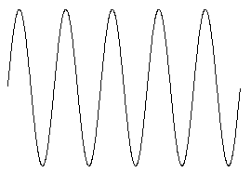
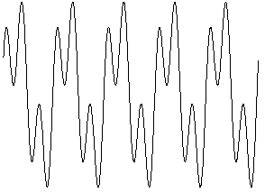
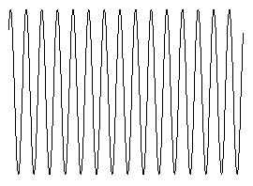
晶格振动的量子化
在晶格振动的经典化描述中，给出了每一个原子位移的波动表达u，u中涉及到的频率ω和波矢q须满足特定的色散关系，同时引入周期性边界条件使q只能取离散的N个值
每一个原子实际的振动，可看成N个简谐振动的叠加，每一个简谐振动的模式对应第一布里渊区里的一点(ω, q)
原子
简谐振动1
实际的振动
简谐振动2

Slide 7
晶格振动的量子化
在晶格振动的经典化描述中，给出了每一个原子位移的波动表达u，u中涉及到的频率ω和波矢q须满足特定的色散关系，同时引入周期性边界条件使q只能取离散的N个值
每一个原子实际的振动，可看成N个简谐振动的叠加，每一个简谐振动的模式对应第一布里渊区里的一点(ω, q)
每一个原子的动能和势能可由该原子包含的所有简谐振动的动能和势能求和得到。
N个原子的动能和势能相加就是整个系统的能量

Slide 8
晶格振动的量子化
系统总能量
Σ 原子
Σ ω
一个原子的（动能+势能）
频率为ω的振动的（动能+势能）
Σ (ω, q)
一个原子某一个简谐振动(ω, q)的（动能+势能）

Slide 9
晶格振动的量子化
简谐近似下，格波是简谐波，格波之间的相互作用可以忽略，即认为格波的存在是相互独立的。每一个独立的模式对应一个振动模（ω, q）
可以用独立简谐振子的振动来表示格波的独立模式。

Slide 10
回顾：谐振子的能量本征值和本征函数
线性谐振子是描述物质微观运动特性的基本数学模型,也是量子力学中一个可以精确求解的能量本征值问题
用Schrodinger 的能量本征方程来求出谐振子的能量本征值和本征函数
取谐振子的平衡位置为坐标原点，并选原点为势能的零点，则一维谐振子的势能可表示为：
Hooke定律：
一维谐振子的能量本征值方程：
令：

Slide 11
回顾：谐振子的能量本征值和本征函数
一维谐振子的能量本征值方程：
令：
理想的谐振子势是一个无限深的势阱，只存在束缚态:
谐振子的能量本征值
谐振子的能级是均匀分布的，相邻两条能级的间距为

Slide 12
引入简正坐标
一维单原子链总能量
交叉项能否消去？
引入特殊的坐标体系：简正坐标
（将坐标系由实空间变化为状态空间）
并利用
化简为经典的哈密顿量形式
简正坐标就是在状态空间下新的动量（P）和位置（Q）坐标，不是单个原子的动量和位置坐标，是反映整体运动的坐标

Slide 13
晶格振动的量子化——声子
简谐近似下，格波是简谐波，格波之间的相互作用可以忽略，即认为格波的存在是相互独立的。每一个独立的模式对应一个振动模（ω, q）
可以用独立简谐振子的振动来表示格波的独立模式。
通过引进简正坐标，使系统的哈密顿量表示成为标准式。把晶格振动的总能量表述为独立简谐振子的能量之和
Σ ω
频率为ω的振动的（动能+势能）
系统总能量

Slide 14
一维单原子链晶格振动的能量
单个独立简谐振子的能量
n(q)表示频率为ω(q)的格波被激发的程度
总能量

Slide 15
格波的量子单元——声子
格波的量子化
格波的振幅对应系统的简正坐标
格波的能级是量子化的
格波具有零点能
能量单元是ħω_{q}
声子——格波的量子单元
能量为ħω_{q}
一个格波对应一种声子
格波处于(n+1/2) ħω_{q}本征态，则有n个声子
当电子、光子与晶格相互作用时，交换能量以声子为单元，电子获得能量，即吸收一个声子
不是真实粒子，但反映了晶体集体运动状态
准动量ħq, 非物理动量
这里的n不是原子序号，而是量子能级数
Notes:
对于格波及其对应的简正坐标，我们可以直接过渡到量子理论。因此，格波的能级是量子化的，有零点能，能量单元由频率决定，为ħω_{q}。
我们定义一个声子的概念，即格波的量子单元，因此一个声子的能量是ħω_{q}。一种格波具有一个频率，对应于一种声子，当格波位于第n级本征态的本征能级时，则称格波具有n个声子。
当电子、光子与晶格相互作用时，发生交换能量也是按声子为单元的，比如电子获得一个声子能量，则称吸收一个声子。
利用声子描述晶格振动，可以使表述简化。声子不是真实粒子，但深刻地反映了晶体集体运动状态，声子是一个很重要的概念。
除了有能量，声子还具有准动量，用hq表示，但是准动量不是真实粒子的物理动量，反映的是原子位移坐标的集体运动。

Slide 16
声子满足波尔兹曼分布
在确定的温度T下，频率为ω的格波的平均能量
频率为ω的格波在温度为T时的平均声子数

Slide 17
声子与光子的比较
项目 | 光子 | 声子
粒子性 | 光电效应；康普顿效应 | 中子非弹性散射
能量 | ħω | ħω
动量（准动量） | ħk (k是光子波矢) | ħq（q是声子波矢）
波动性 | 频率、波矢 | 频率、波矢
玻色子/费米子 | 玻色子 | 玻色子
是否需要媒质 | 不一定 | 需要
频率是否存在限制 | 不存在（电磁波） | 存在（色散关系）
波能量 | 正比于光子数 | 正比于声子数（存在零点能）
对于声子，我们不熟悉，但是对于光子我们要熟悉得多，因此，我们在理解声子的时候，不妨类比光子，对于帮助我们加深理解声子、格波，应该有相当的帮助。

Slide 18
声子对材料性质的影响
热传导
声子运动及其相互作用的结果
金属电阻随温度增加
声子增多、对电子散射增强——晶格散射
超导现象
声子与电子相互作用，使两个电子结合成为库珀对，从而产生超导现象（极低温下大量库珀对的有序凝聚态）

Slide 19
主要内容
6.1 晶格振动的经典描述
6.2 晶格振动的量子化
6.3 晶格振动谱的测量（教材P149）
6.4 晶体的热特性
晶格振动谱关系着晶体的许多性质，因此确定其函数关系具重要意义
测量原理：格波与探测波间的相互作用

Slide 20
晶格振动谱的实验测量
晶格振动频率与波矢之间的函数关系 （ω-q关系）
称为格波的色散关系，也称为晶格振动谱
Si的晶格振动谱

Slide 21
最主要的方法：中子的非弹性散射
晶格振动谱的实验测量
中子与格波非弹性散射过程的动量和能量守恒问题
入射中子束动量 p，能量
部分中子受晶格振动影响，发生非弹性散射过程，能量发生变化，动量相应改变
出射后的中子
在中子流穿过晶体时，格波振动可以引起中子的非弹性散射，这种非弹性散射可以看成是吸收或发射声子的过程

Slide 22
中子的非弹性散射
如果碰撞过程中两粒子间只有动能的交换，粒子类型、其内部运动状态和数目并无变化，则称为弹性散射或弹性碰撞。如果碰撞过程中除了有动能交换外，粒子的数目、类型和内部状态有所改变或转化为其他粒子，则称为非弹性散射或非弹性碰撞。对一级谱（单声子过程）：
能量守恒关系：
表示声子能量
+：吸收声子
-: 发射声子
准动量守恒：
声子的准动量
准动量不是真实的动量

Slide 23
中子散射谱测量格波色散关系
测量过程
单色器固定入射中子流的动量 p(同时固定能量E)
测量不同散射方向上的中子流的动量值 p’
入射、出射方向由准直器决定
分析器是单晶，利用其布拉格反射决定中子波长，从而得到动量幅值和中子能量
根据能量守恒和准动量守恒，确定出格波的波矢q和能量 ħω(q)

Slide 24
中子散射测试的优势
从能量上看
声子能量（从测量结果看，约几十 meV)
而中子能量，约0.02~0.04 eV
对应于中子德布罗意波长，为2～3 埃
从动量上看
声子的准动量、倒格矢都得限制在第一布里渊区，最大幅值小于π/a
中子的德布罗意波长约2～3埃，接近晶格常数，其波数接近声子准动量
能量、动量均接近，采用中子散射测量声子代表的格波最为有利
中子衍射的缺点
需要核反应堆，建设和使用都不容易

Slide 25
晶格振动谱的实验测量
光学喇曼散射方法—光波与晶格振动的相互作用
能量守恒： 入射光子能量 和出射光子能量
准动量守恒：入射光子动量 和出射光子动量
测量不同方向的散射光频率，即获得声子的频率和相应的波数矢量

Slide 26
光子的散射
光与声学波相互作用
散射光频率移动很少，称为布里渊散射
光与光学波相互作用-拉曼散射
频率移动通常3×10¹⁰～3×10¹³ Hz
光子的频率移动
斯塔克斯散射（频率小于入射频率）
反斯塔克斯散射（频率大于入射频率）
缺点：只能测试长波声子(q很小，G_{n}=0)

Slide 27
半导体的本征光吸收
测定能隙的最佳方法之一是光吸收
能量合适的光可以激发价带电子跃迁到导带
形成电子-空穴对，称为本征光吸收
基本条件是光子能量大于阈值：
光波长
最大波长称为本征吸收边

Slide 28
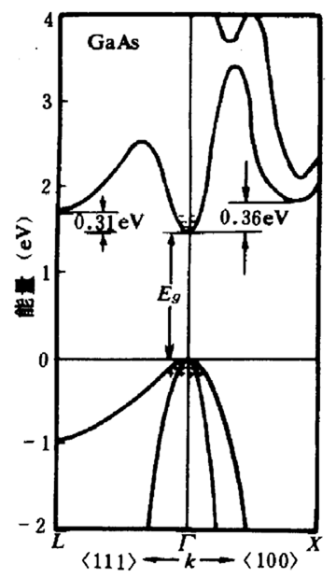
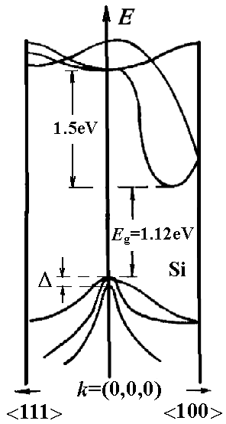
直接带隙和间接带隙
典型：
GaAs
InP
GaN
典型：
Si
Ge
C
GaP

Slide 29
竖直跃迁（直接带隙材料）
跃迁对应于导带底和价带顶在k空间相同点
跃迁须满足能量守恒外，还有准动量守恒关系准则
视光引入的电磁场为微扰元
但是光子动量很小，对于1微米波长的光，波矢10⁴ cm⁻¹
布里渊区尺度为10⁸ cm⁻¹ k >> k_{p}
竖直跃迁选择定则：近似为 k’=k

Slide 30
载流子跃迁过程

Slide 31
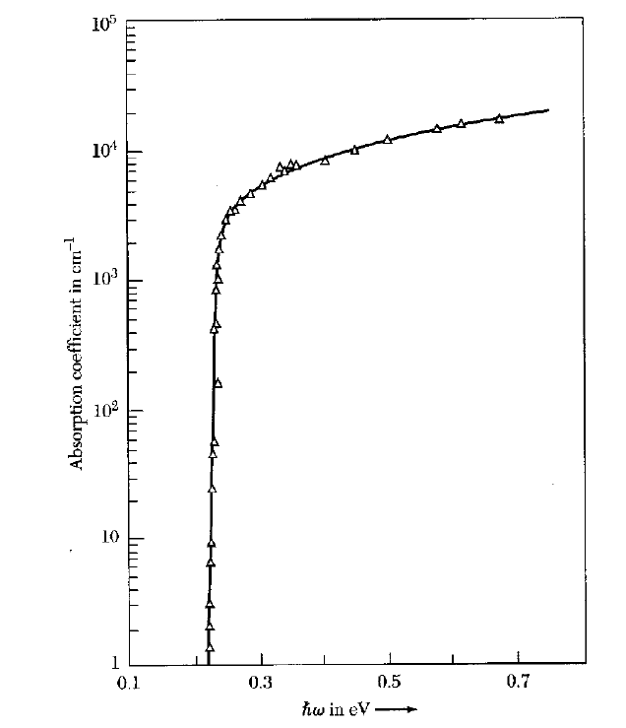
InSb（铟锑材料的光吸收）

Slide 32
非竖直跃迁（间接带隙材料）
对应于导带底和价带顶在k空间不同点
此时本征吸收边附近的光吸收是非竖直跃迁
单纯依靠吸收光子不能使电子从价带顶跃到导带底
必须吸收光子同时，伴随吸收或发射一个声子
能量守恒关系
电子能量差=光子能量±声子能量
E_{c}(k’) − E_{v}(k) = E_{p} ± E_{A} ≈ E_{p}
准动量守恒
光子、电子和声子过程：属二级过程，几率小，远低于竖直跃迁

Slide 33
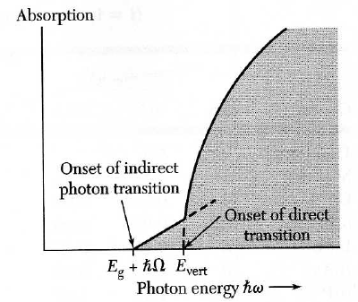
载流子跃迁过程

Slide 34
主要内容
6.1 晶格振动的经典描述
6.2 晶格振动的量子化
6.3 晶格振动谱的测量
6.4 晶体的热特性（教材P150-156）

Slide 35
6.4 晶体的热特性
6.4.1 晶格热容
6.4.1.1 经典理论（教材P151）
6.4.1.2 量子理论（爱因斯坦模型和德拜模型）
6.4.2 晶格的热传导
6.4.2.1 声子气体的热传导
6.4.2.2 声子碰撞——非简谐作用
6.4.3 晶格的热膨胀

Slide 36
晶格热容的概念
固体热容(定体积热容)
比热容，又称比热容量，简称比热，是单位质量物质的热容量，即使单位质量物体改变单位温度时吸收或释放的内能
固体热容主要来自于两个部分
晶格热容：来源于固体的晶格热运动
电子热容：来源于电子的热运动
仅在极低温下，对于金属比较显著
相比晶格热容，一般可忽略不计

Slide 37
晶格热容的概念
固体热容(定体积热容)
比热容，又称比热容量，简称比热，是单位质量物质的热容量，即使单位质量物体改变单位温度时吸收或释放的内能
固体的热容量是原子振动在宏观性质上的一个最直接的表现。实验表明：
在室温和更高的温度，几乎全部单原子固体的比热容接近3Nk_{B}（杜隆-珀替定律）；
在低温，热容依T³趋于零
37

Slide 38
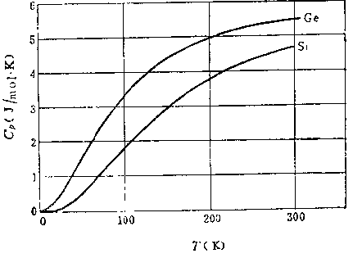
晶格热容的经典模型——杜隆珀替定律
每一个简谐振动的平均能量为k_{B}T
固体中含有N个原子，则有3N个简谐振动模
经典理论认为：
热容是一个跟温度和材料性质无关的常数，即杜隆-珀替定律
高温时，经典理论热容与实验结果吻合得很好
问题：
低温时，测得热容不再保持常数，而随温度下降，最后趋近于零
38

Slide 39
6.4 晶体的热特性
6.4.1 晶格热容
6.4.1.1 经典理论
6.4.1.2 量子理论（爱因斯坦模型和德拜模型）（教材P152）
6.4.2 晶格的热传导
6.4.2.1 声子气体的热传导
6.4.2.2 声子碰撞——非简谐作用
6.4.3 晶格的热膨胀

Slide 40
晶格比热的量子模型
每个振动模统计平均能量
零点能
平均热能

Slide 41
高温极限下的晶格热容
单个振动模式的热容
高温条件下
1. 高温条件下，量子理论值与经典值相同

Slide 42
低温极限下的晶格热容
单个振动模式的热容
2. 低温条件下，T趋近于0K时，晶格振动对热容的贡献趋于零
从物理上看，声子被冻结在基态，很难被激发，因而对热容的贡献趋向于零

Slide 43
计算晶格热容的困难
需要所有晶格振动模式的频率
对于实际材料晶格，计算出3N个简正频率将非常的复杂
著名的简化模型
爱因斯坦模型
德拜模型

Slide 44
爱因斯坦模型
基本假设
晶格中所有原子都具有统一振动频率ω₀
所有原子的振动是独立的
假设有N个原胞，每个原胞有1个原子
注意：爱因斯坦模型与格波理论不同
格波中所有原子的振动是相联系的
同一模式下的原子振动相位是由原子间位置关系决定
不同模式下的格波频率不同

Slide 45
基于爱因斯坦模型的热容计算过程
称为爱因斯坦温度

Slide 46
爱因斯坦模型的高、低温近似结果
高温近似
低温近似

Slide 47
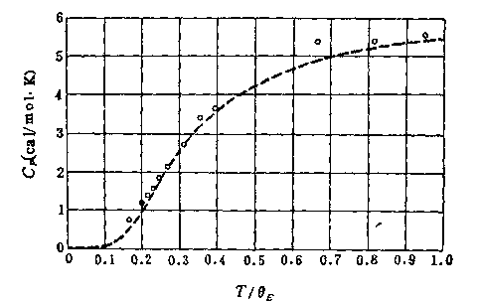
爱因斯坦模型的问题
1、爱因斯坦模型较经典模型的改进明显，阐明低温热容趋于零的基本原因
2、爱因斯坦模型低温段热容以指数形式下降，与实验值有不相符的问题
实验热容值以T³的方式趋于0
金刚石热容实验值

Slide 48
问题的原因
爱因斯坦把固体中各原子的振动看作相互独立的（没有从格波理论出发），因而3N个振动频率是相等的
原子与原子间的相互作用是很强的，晶格振动是以格波的形式存在，不同格波之间的频率不完全相同，而且有一定分布
爱因斯坦模型等效于所有的格波频率相同
过于简单

Slide 49
德拜模型
德拜模型考虑到了格波的频率分布
把晶体当作弹性介质来处理（即长波极限）
对于一定的波数矢量q
1个纵波
2个独立横波
不同波矢q的纵波和横波构成晶格的全部振动模

Slide 50
振动模在q空间的分布
q 值的密度(只考虑声学波）
“q空间”形成均匀分布的点，密度为
准连续近似
在ω到ω+dω区间内的振动模的数目
g(ω)就是振动的频率分布函数或振动模的态密度函数，表征振动模频率的分布状况

Slide 51
振动模的态密度函数g(ω)与ω成平方关系
ω到ω+dω，波数从q变化为q+dq
考虑纵波，数目为
考虑横波（2个方向），数目为
总态密度

Slide 52
有限的模式数对ω 取值的限制
晶体的声学波自由度只能是3N个
假设当ω大于某一个ω_{m}的短波实际上不存在，而对于小于ω_{m}的振动都应用弹性波近似

Slide 53
根据德拜模型的晶格热容
根据振动频率分布函数，可写出晶体的热容

Slide 54
根据德拜模型的晶格热容

Slide 55
德拜温度
德拜热容函数中只包含一个参数ω_{m}
德拜温度
晶体的热容量特征完全可以由德拜温度确定

Slide 56
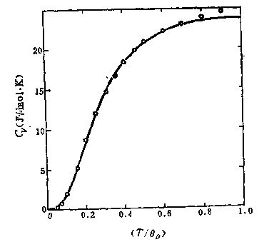
德拜理论与实验比较
德拜理论与实验比较（镱的测量值）

Slide 57
德拜理论的高、低温极限
高温条件下
低温条件下

Slide 58
德拜T³定律
在极低温度下晶格热容与T³成正比
思考：为什么低温下德拜模型的假设是合适的？
低温区固体热容的3个来源
晶格振动
非局域电子
铁磁体中的自旋波
德拜定律仅完全适用于低温非磁性绝缘体

Slide 59
6.4 晶体的热特性
6.4.1 晶格热容
6.4.1.1 经典理论
6.4.1.2 量子理论（爱因斯坦模型和德拜模型）
6.4.2 晶格的热传导
6.4.2.1 声子气体的热传导（讲义P155）
6.4.2.2 声子碰撞——非简谐作用
6.4.3 晶格的热膨胀

Slide 60
热传导现象
固体中温度分布不均匀时，将会有热能从高温区域流向低温区域
热流密度 j
单位时间内通过单位截面传输的热能
热流密度与温度梯度呈正比
比例系数κ 称为热传导系数或者热导率

Slide 61
声子“气体”传热的物理过程
“声子”气体，模式平均声子数
存在温度梯度，“声子”气体的密度分布不均匀
高温区声子密度高，低温区声子密度低
“声子”气体在无规则的运动基础上产生平均定向运动，即扩散运动
晶格热传导可以看作声子扩散运动的结果

Slide 62
借用气体动力学的热导率理论
热导率公式
c_{v}是声子（格波）决定的单位体积热容
υ₀是声子的平均速度（可用固体声速代替）
λ是声子的平均自由程

Slide 63
声子的平均自由程
声子平均自由程
声子之间的相互碰撞决定λ₁
固体中缺陷和边界对声子的散射λ₂
总平均自由程
总平均自由程的倒数等于各平均自由程倒数之和

Slide 64
6.4 晶体的热特性
6.4.1 晶格热容
6.4.1.1 经典理论
6.4.1.2 量子理论（爱因斯坦模型和德拜模型）
6.4.2 晶格的热传导
6.4.2.1 声子气体的热传导
6.4.2.2 声子碰撞——非简谐作用（教材P156）
6.4.3 晶格的热膨胀

Slide 65
声子之间的碰撞
声子间的相互碰撞，即是不同格波之间的相互作用，属于非简谐作用
非谐作用使不同格波之间存在一定的耦合
非谐作用中的势能三次方项对应三声子过程
两个声子碰撞产生一个声子
一个声子分裂为两个声子
声子的碰撞将限制声子自由程，降低晶格热导率

Slide 66
三声子过程
两个声子碰撞产生另外一个声子
能量守恒
准动量守恒
其中G_{n}代表倒格子矢量

Slide 67
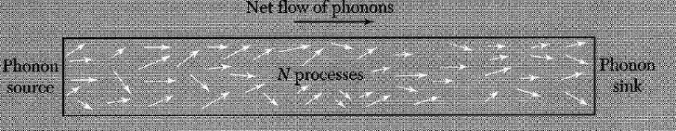
正规过程（N过程） Normal Processes
G=0
改变动量的分布，热流的方向没有改变，碰撞对于热阻没有贡献（自由程不受限制）

Slide 68
G_{n}≠0称为翻转过程或者U过程 Umklapp Processes
声子的动量发生很大的变化，可能破坏了热流的方向，U过程对于热阻是有贡献的（自由程受限制）

Slide 69
声子准动量的变化
N过程
U过程

Slide 70
声子间碰撞决定的 声子自由程密切依赖于温度
温度很高时
T>>Θ_{D，}模式平均声子数正比于温度T
声子数增加，自由程减小，热导率与温度成反比
温度很低时，T<<Θ_{D}
每个模式的平均声子数趋于0
自由程将很迅速地增大，晶格热导率增大

Slide 71
限制声子平均自由程的其他因素
固体中存在的缺陷（包括晶体的不均匀性、多晶体晶界、表面、杂质等）
低温下
自由程将主要由声子与缺陷之间的散射决定
在更低温度下
样品表面散射已成为主要限制自由程的因素，尺寸小的样品自由程更短，热导更低

Slide 72
6.4 晶体的热特性
6.4.1 晶格热容
6.4.1.1 经典理论
6.4.1.2 量子理论（爱因斯坦模型和德拜模型）
6.4.2 晶格的热传导
6.4.2.1 声子气体的热传导
6.4.2.2 声子碰撞——非简谐作用
6.4.3 晶格的热膨胀（教材P156）

Slide 73
一维晶体中某两个原子平均距离
晶体中的A原子固定在原点，B原子的平衡位置在r₀，两个原子的相互作用势能V
简谐近似
非简谐近似
在任何温度下，原子做简谐振动
温度低振幅小，温度高振幅大，
但平均位置在r₀，所以无膨胀

Slide 74
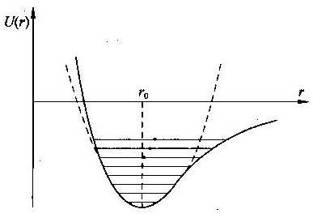
一维晶体中某两个原子平均距离
非简谐近似
势能曲线不对称，原子振动的平均位置就不再是原来的平衡位置
当温度升高，原子平衡位置向右移动，
原子距离增大，显示出热膨胀

Slide 75
采用玻耳兹曼分布函数计算平均位移
忽略δ³以上的项，平均位移为：
线膨胀系数：

Slide 76
本章重点概念
一维单原子链与双原子链的色散关系图，长波极限和布里渊区边界的物理意义
色散关系：声学支3、光学支3n-3
q的取值N个
格波：声学波3N、光学波(3n-3)N
格波数量等于晶体的自由度3nN
声子的概念
平均声子数的公式和意义
经典模型、爱因斯坦模型、德拜模型解释固体热容

Slide 77
作业
教材7.5

